Slide 1
Исследовательская работа
в области естествознания
Анемометр в измерении силы ветра
Автор: Григорьев Никита, 11 лет, 6 «Б» класс
Руководитель: Вечерняя Людмила Ивановна,
учитель биологии и естествознания
МАУ СОШ № 2 г. Усть- Лабинска,
Краснодарского края
2014 г.

Slide 2
Актуальность темы состоит в том, что в домашних условиях можно измерить силу ветра с помощью анемометра, выполненного своими руками.
Объект исследования:
явление природы – ветер.
Предмет исследования:
сила ветра.

Slide 3
Цель работы:
1) получить новые знания о свойствах ветра;
2) узнать о причинах возникновения ветра;
3) ознакомиться с прибором, позволяющим
определять направление ветра, -флюгером и
прибором, измеряющим силу ветра -
анемометром;
4) по результатам моих наблюдений узнать, в
каком направлении дует ветер в
нашей местности в зимние месяцы.

Slide 4
Задачи:
Изучить теоретический материал по данным вопросам.
Ознакомиться со способами измерения силы ветра.
Гипотеза:
движение воздушных масс является ветром, силу которого можно измерить с помощью самодельных приборов и использовать полученные сведения для бытовых нужд человека.
Провести опыты:
По определению направления и скорости ветра;
По определению силы ветра;

Slide 5
Что такое ВЕТЕР? горизонтальное движение воздуха у земной поверхности, при изменении его направления меняется погода.
Знаменитые формы выветривания горы Ю.Демерджи (Крым).
Скалы-Палатки.

Slide 6
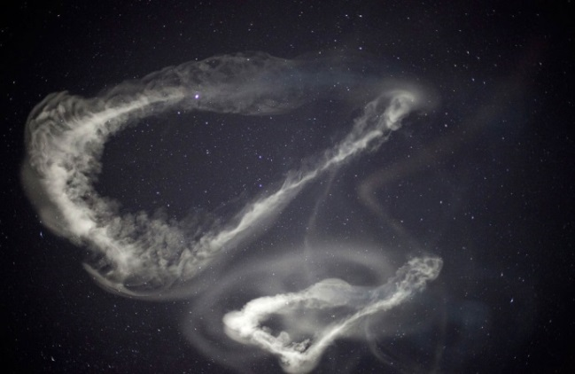
Как возникает ветер?
Он возникает в результате неравномерного распределения атмосферного давления. «Дует» всегда от зоны высокого давления к зоне низкого давления.
шквал

Slide 7
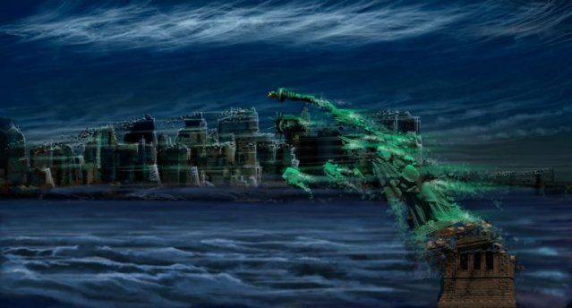
Но самые сильные ветры среди планет Солнечной системы бушуют в атмосфере Нептуна, их скорости могут достигать 2 100 км/ч.

Slide 8
Самый сильный ветер на Земле в Антарктиде ветра здесь разгоняются на такие огромные скорости, что их безусловно можно считать самыми быстрыми постоянными ветрами на Земле. Этому способствует то, что б́ольшая часть поверхности Антарктиды-это равнина, и ветру ничто не препятствует.

Slide 9
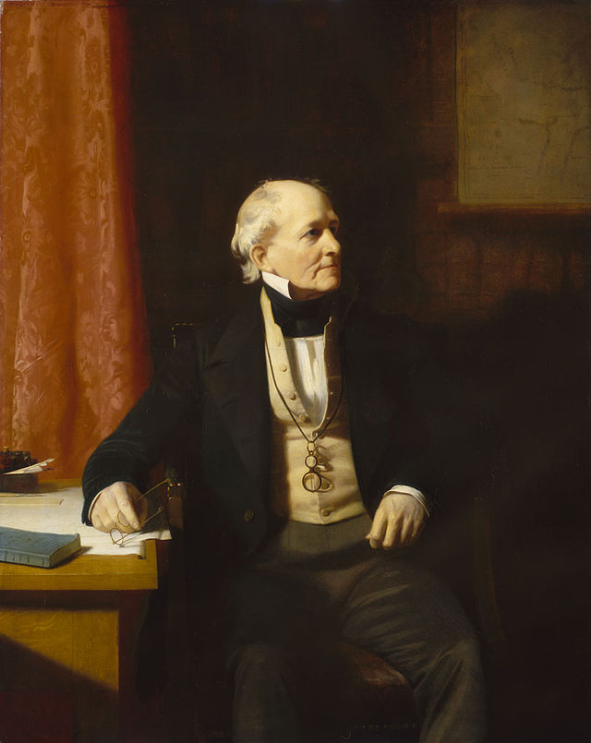
Френсис Бофорт
Шкала для определения силы ветра по визуальной оценке, основанной на действии ветра на состояние моря или на наземные предметы (деревья, здания и пр.). Используется преимущественно при судовых наблюдениях. Имеет 12 баллов (причем нуль означает штиль, 4 — умеренный ветер, 6 — сильный ветер, 10 — шторм (бурю), 12 — ураган).

Slide 10
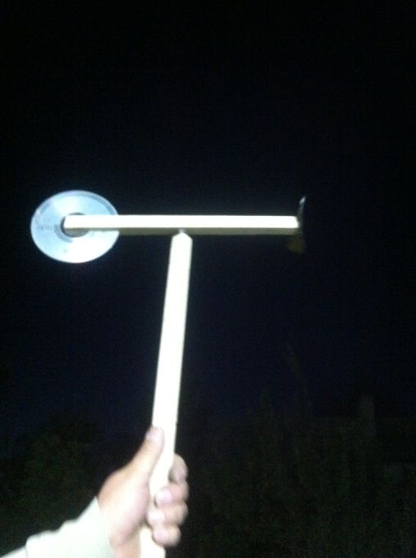
Практическая работа №1
Изготовление флюгера

Slide 11
Приборы, используемые для определения направления и силы ветра:
Флюгер
Анемометр

Slide 12
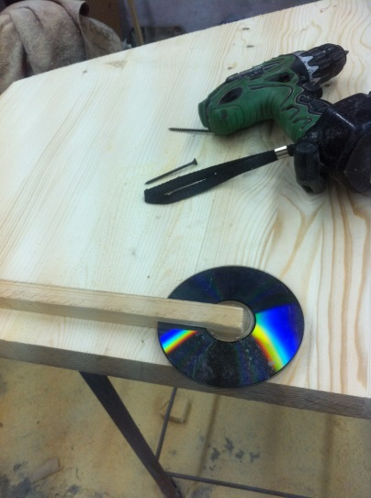
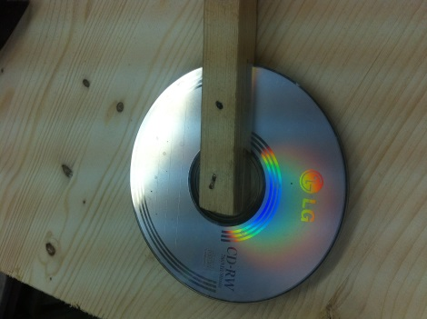
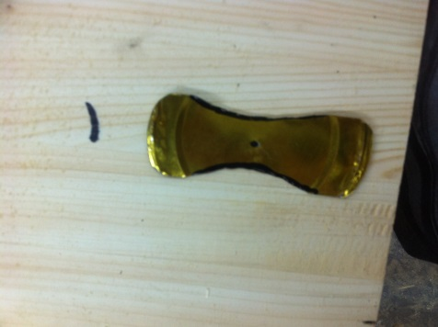
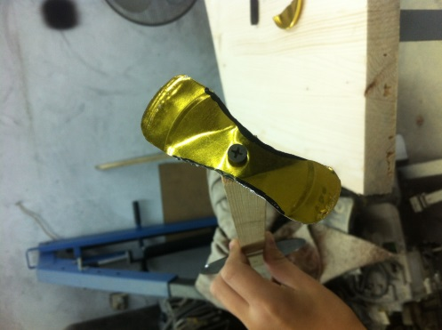
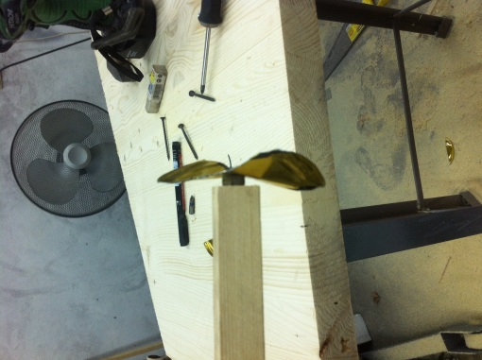
Измерение силы ветра (флюгер)
1
2
3
4
5
6

Slide 13
Затем я сделал анемометр
Для этого мне понадобился картон размером 30х40 см., циркуль, стрелка из картона 6х40 см., саморез, резиновый шарик и грузик (2 гайки).

Slide 14
Практическая часть. Измерение силы ветра Свои наблюдения за силой ветра я проводил с помощью флюгера и анемометра на улице каждый день в 15.00 часов и результаты записывал в тетрадь в течение недели с 01.12.2014г. по 05.12.2014 г. Вот что получилось.

Slide 15
01.12.2014 г.- 2м/с Западный
02.12.2014 г.- 1м/с Северный
03.12.2014 г.- 3м/с Восточный
04.12.2014 г.- 2м/с Северо-восточный
05.12.2014 г.- 2м/с Северо-восточный

Slide 16
01.12.2014 г.- 4м/с Западный
02.12.2014 г.- 1м/с Северный
03.12.2014 г.- 5м/с Восточный
04.12.2014 г.- 2м/с Северо-восточный
05.12.2014 г.- 3м/с Северо-восточный

Slide 17
IV. Вывод.
Теперь я свои наблюдения сверил с прогнозом GISMETEO.RU: Погода в Усть - Лабинске. Мои значения отличались незначительно в среднем на 1 балл.
В результате проделанной работы, я выяснил, что в нашей местности за 1-ю неделю декабря преобладал ветер северо-восточного направления, силой в среднем 2 м/с - по моим данным, по данным GISMETEO.RU- 3 м/с .

Slide 18
VI. Заключение.
На мой взгляд, я проделал интересную работу, которая позволила мне узнать о свойствах ветра, их видах, о том каким ветер может быть художником, приносить пользу и в то же время быть разрушителем, о достижениях человечества в и использовании энергии ветра. В результате проделанной работы, я пришёл к выводу, что с помощью самодельного прибора - анемометра можно измерить силу ветра только приблизительно. Может в дальнейшем я постараюсь придумать более точный прибор – анемометр. Для этого мне потребуются дополнительные знания в области физики, географии.

Slide 19
VII. Список использованной литературы.
1) Интернет- ресурсы:
http://loveopium.ru/priroda/sila-vetra.html
http://samogo.net/articles.php?id=3537
http://www.geologiazemli.ru/articles/99
GISMETEO.RU
2) «География в занимательных экспериментах» Москва. РОСМЕН. 2006 г.
3) Иллюстративная энциклопедия школьника «Большая книга экспериментов» издательство РАНОК 2009 г.

